Slide 1
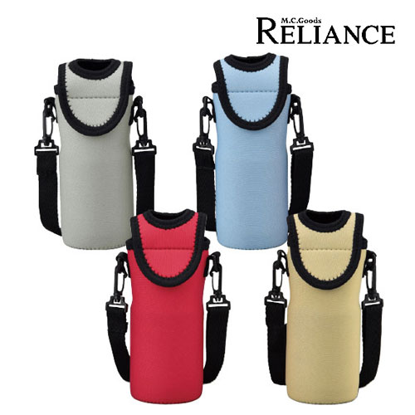
【提案書】
ショルダー付クールキーパー
特徴
500nlサイズのペットボトルやステンレスボトルを携帯するのにとっても便利なショルダーベルト付きのクールキーパーです。アウトドアイベントやキャンペーンの特典用などにもおすすめです。
納期
納期スペース
仕様
素 材 ： ポリエステル・ゴム・PP
サイズ ： Φ65×200mm
包 装 ： ポリ入
お見積
お見積りスペース

